Slide 1

Địa lí 4
Người dân và hoạt động sản xuất
ở đồng bằng duyên hải miền Trung

Slide 2







KHỞI ĐỘNG

Slide 3

Em hãy nêu đặc điểm của đồng bằng duyên hải miền Trung?

Slide 4
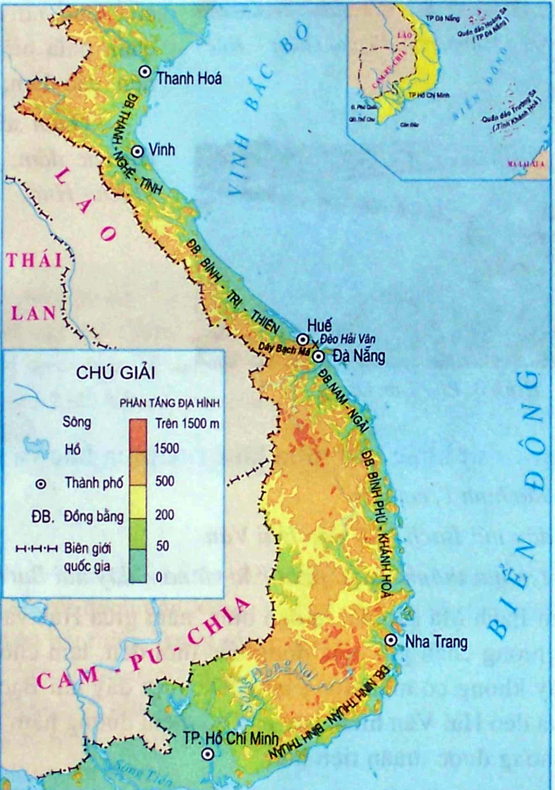
Em hãy đọc tên các đồng bằng duyên hải miền Trung và chỉ trên lược đồ

Slide 5
Địa lí
Người dân và hoạt động sản xuất ở đồng bằng duyên hải miền Trung

Slide 6

Yêu cầu cần đạt
01
Biết dân tộc chủ yếu ở ĐB duyên hải miền Trung: người Kinh, người Chăm.
02
Trình bày một số nét tiêu biểu về hoạt động sản xuất: trồng trọt, chăn nuôi, đánh bắt, nuôi trồng, chế biến thủy sản.

Slide 7
KHÁM PHÁ

Slide 8

I. Dân cư tập trung khá đông đúc:
Thảo luận nhóm
- So sánh lượng người sinh sống ở vùng ven biển miền Trung so với ở vùng núi Trường Sơn.
- So sánh lượng người sinh sống ở vùng ven biển miền Trung so với ở vùng đồng bằng Bắc Bộ và đồng bằng Nam Bộ.

Slide 9
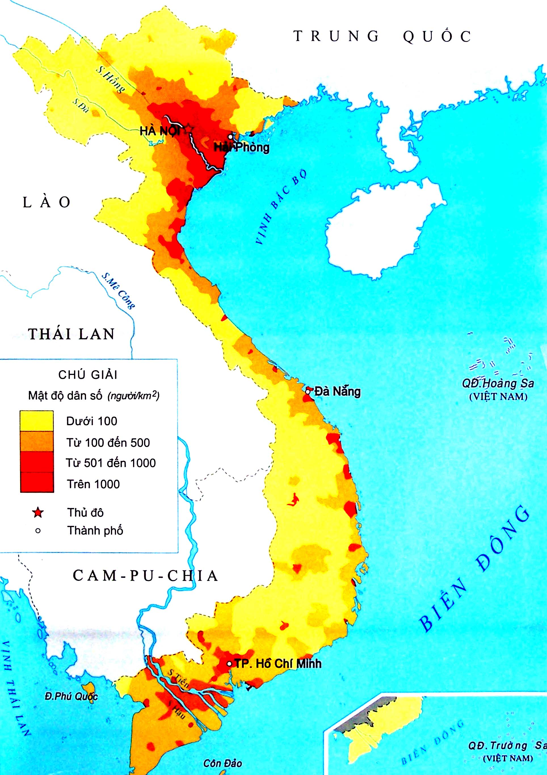
- Số người ở vùng ven biển miền Trung nhiều hơn so với số người ở vùng núi Trường Sơn.
- Số người ở vùng ven biển miềnTrung ít hơn ở vùng đồng bằng Bắc Bộ và đồng bằng Nam Bộ.

Slide 10
1. Dân cư tập trung khá đông đúc:
- Dân cư ở vùng đồng bằng duyên hải miền Trung khá đông đúc và phần lớn họ sống ở các làng mạc, thị xã, thành phố.
Người dân ở đồng bằng duyên hải miền Trung là người dân tộc nào?
- Người dân ở đồng bằng duyên hải miền Trung chủ yếu là người Kinh, người Chăm và một số dân tộc ít người khác.

Slide 11
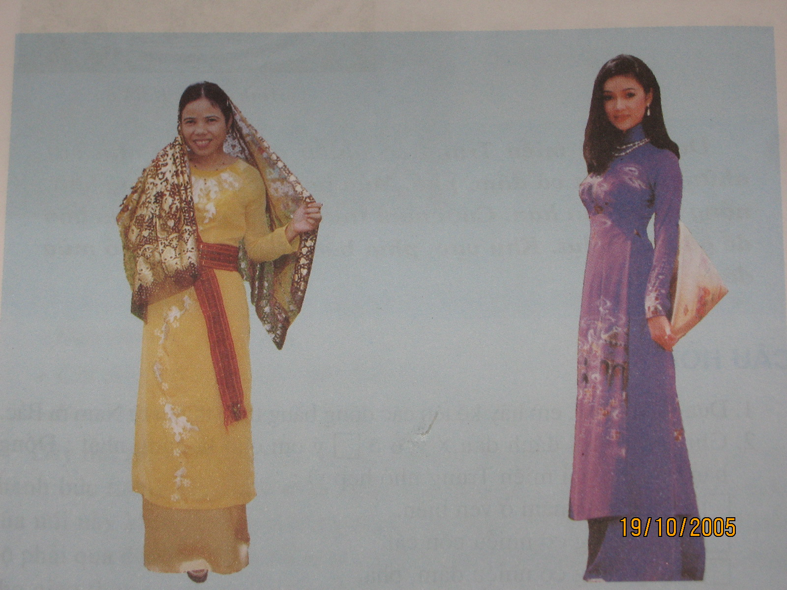
Hình 1:Trang phục của phụ nữ Chăm
Hình 2: Trang phục của phụ nữ Kinh
Em có nhận xét gì về trang phục của phụ nữ Chăm, phụ nữ Kinh?
Trang phục của phụ nữ Kinh: mặc áo dài, cổ cao.
Trang phục của phụ nữ Chăm: mặc áo, váy dài, có đai
thắt ngang và khăn choàng đầu.

Slide 12
2. Hoạt động sản xuất của người dân:
Đọc ghi chú các ảnh từ hình 3 đến hình 8 và cho biết tên các hoạt động sản xuất.

Slide 13
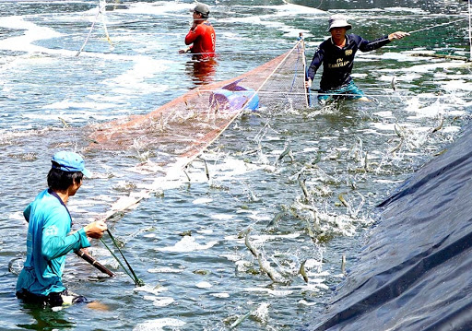
Nuôi tôm

Slide 14
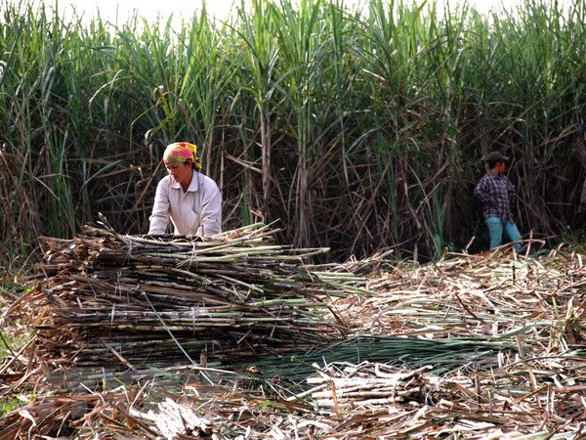
Trồng mía

Slide 15
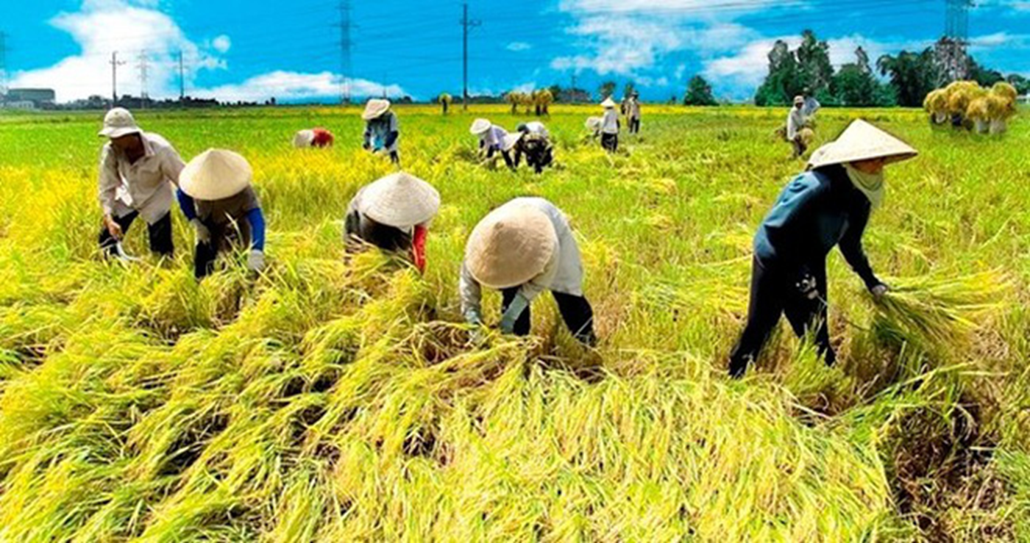
Trồng lúa

Slide 16
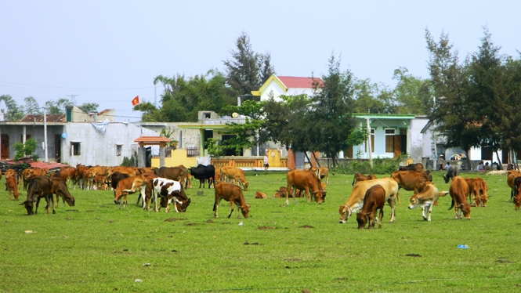
Chăn nuôi bò

Slide 17
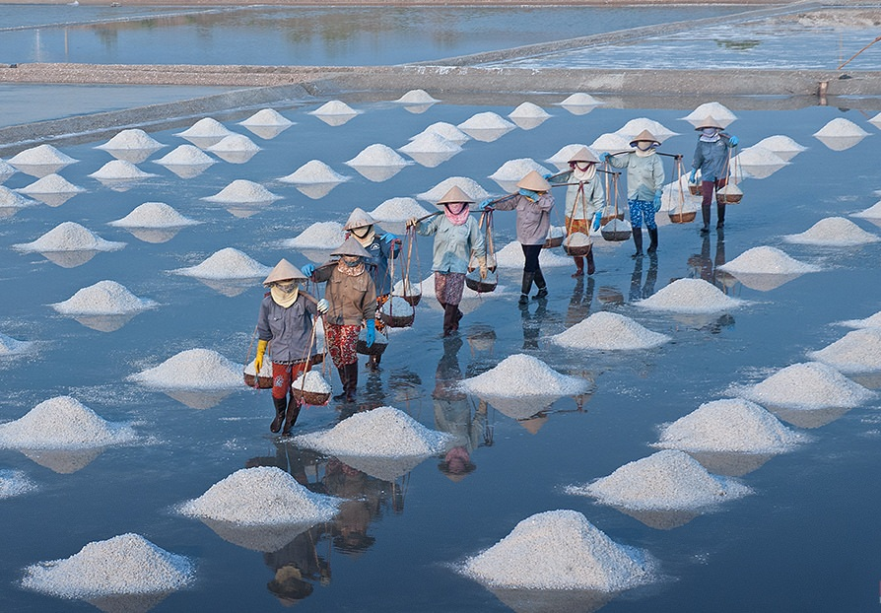
Làm muối

Slide 18
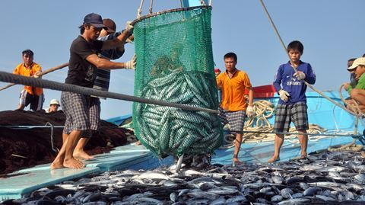
Đánh bắt cá

Slide 19
Kết luận: Người dân nơi đây đã có những hoạt động sản xuất như: trồng lúa, mía; chăn nuôi gia súc; đánh bắt cá, nuôi tôm và làm muối.

Slide 20

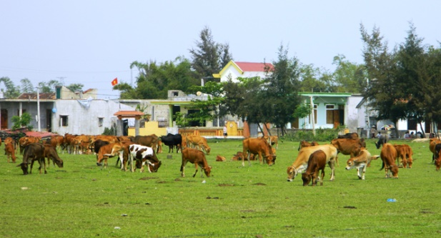

Xếp tên hoạt động sản xuất ở các hình theo nhóm ngành sản xuất cho phù hợp.
Thảo luận nhóm

Slide 21
Trồng trọt | Chăn nuôi | Nuôi trồng, đánh bắt thuỷ sản | Các ngành khác
Trồng lúa, mía | Gia súc (bò) | Đánh bắt cá, nuôi tôm | Làm muối

Slide 22
Các hoạt động sản xuất của người dân ở đồng bằng duyên hải miền Trung đa số thuộc ngành nông – ngư nghiệp.
Đọc bảng: Tên hoạt động sản xuất và một số điều kiện cần thiết để sản xuất, giải thích vì sao đồng bằng duyên hải miền Trung lại có các hoạt động sản xuất trên.

Slide 23
Tên hoạt động sản xuất | Một số điều kiện cần thiết để sản xuất
Trồng lúa | Đất phù sa tương đối màu mỡ, khí hậu nóng ẩm.
Trồng mía, lạc | Đất cát pha, khí hậu nóng.
Làm muối | Nước biển mặn, nhiều nắng.
Nuôi, đánh bắt thủy sản | Biển, đầm phá, sông. Người dân có kinh nghiệm nuôi trồng, đánh bắt và chế biến thủy sản.

Slide 24
Kết luận: Mặc dù thiên nhiên thường gây bão lụt và khô hạn, người dân miền Trung vẫn luôn khai thác các điều kiện để sản xuất ra nhiều sản phẩm phục vụ nhân dân trong vùng và các vùng khác cũng như xuất khẩu.

Slide 25

GHI NHỚ
Ở đồng bằng duyên hải miền Trung dân cư tập trung khá đông đúc, chủ yếu là người Kinh và người Chăm. Nghề chính của họ là nghề nông , làm muối , đánh bắt , nuôi trồng và chế biến thuỷ sản.

Slide 26
VẬN DỤNG

Slide 27
TRÒ CHƠI: Em làm giám khảo!
Ghi Đ vào ô trống trước ý đúng, ghi S vào ô trống trước ý sai trong mỗi câu sau:
1. Ở đồng bằng duyên hải miền Trung
Dân cư rất đông đúc, chủ yếu là người Kinh và người Chăm.
Dân cư khá đông đúc, chủ yếu là người Kinh và người Chăm.
2. Nghề chính của họ là
Nghề nông và làm muối.
Nghề nông, làm muối, đánh bắt, nuôi trồng và chế biến thuỷ sản.
S
Đ
S
Đ
S

Slide 28



CHÀO TẠM BiỆT
CÁC EM !
Notes:
28

Slide 29
Bài 25 : Người dân và hoạt động sản xuất ở đồng bằng duyên hải miền Trung
1. Dân cư ở đồng bằng duyên hải
- Dân cư tập trung khá đông đúc, chủ yếu là người Kinh và người Chăm.
2. Hoạt động sản xuất của người dân
- Nghề chính của họ là nghề nông, làm muối, đánh bắt, nuôi trồng và chế biến thủy sản.

